Slide 1
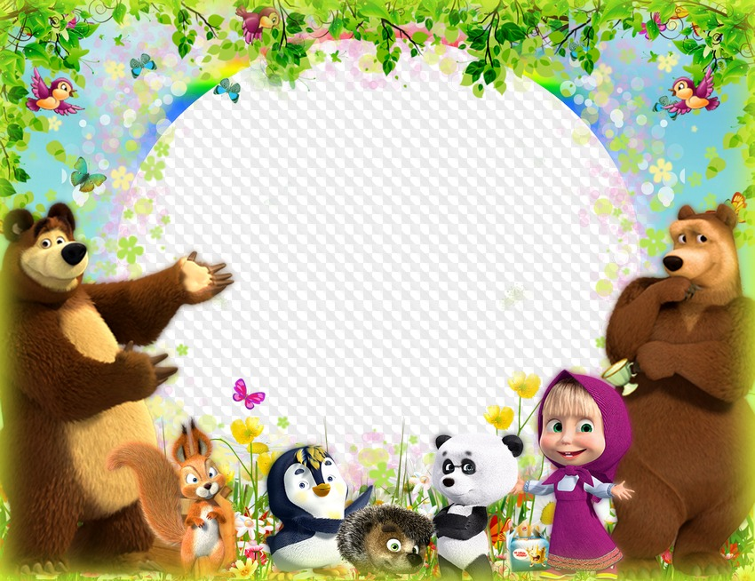
Муниципальное дошкольное образовательное автономное учреждение «Центр развития ребенка – детский сад № 56 «Надежда» г. Орска»
Познавательно-исследовательский проект
«Мишкин огород»
Возраст участников:
старшая группа (5 – 6 лет)
Автор: воспитатель
высшей категории
Донцова Н.В.

Slide 2
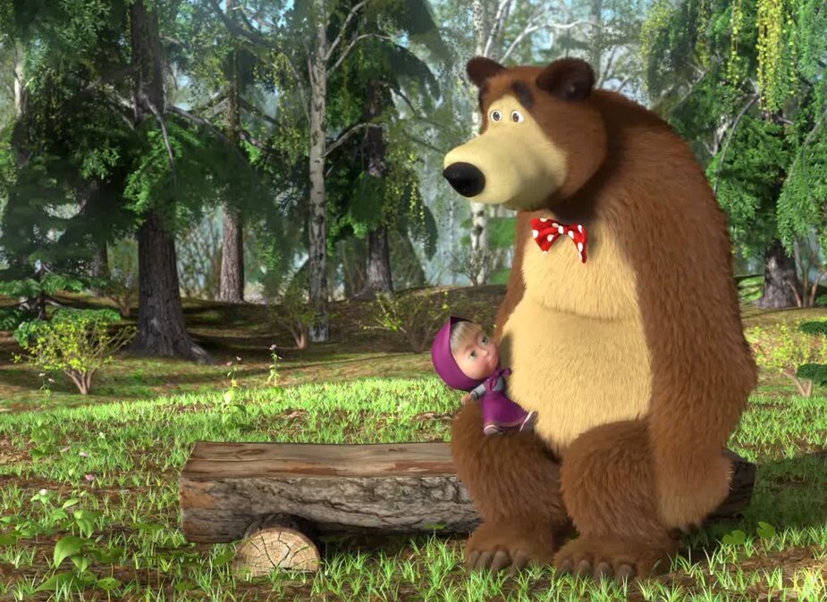
Проблемная ситуация:
Играя в свободной театрализованной деятельности, дети предположили, что Мишка после зимней спячки почувствовал себя слабым. Ребята задумались «Как же они могут помочь Мишке укрепить здоровье?» Они размышляли и пришли к выводу, что Мишке могут помочь растения, в которых есть витамины и предложили посадить огород. Это и стало темой нашего проекта «Мишкин огород».

Slide 3


Цель проекта: формирование у детей интереса к исследовательской деятельности по выращиванию культурных растений в комнатных условиях, воспитание у детей любви к природе, создание в группе огорода на подоконнике.
Задачи:
Расширить знания о культурных растениях; и их пользе для здоровья;
Продолжить знакомить детей с особенностями выращивания культурных растений (фасоль, горох, помидор, лук, петрушка, салат, огурец);
Обобщать представление детей о необходимости света, тепла, влаги почвы для роста растений;
Продолжать формировать умение детей ухаживать за растениями в комнатных условиях;
Развивать чувство ответственности за благополучное состояние растений (полив, взрыхление, прополка сорняков);
Продолжать развивать наблюдательность – умение замечать изменения в росте растений, связывать их с условиями, в которых они находятся, правильно отражать наблюдения в рисунке;
Воспитывать трудолюбие, бережное отношение к растениям.

Slide 4

Гипотеза: если дети узнают больше о пользе растений, о необходимых условиях для их роста; через собственную исследовательскую деятельность, то они поймут, какие растения можно вырастить на подоконнике и смогут это сделать в домашних условиях самостоятельно.

Slide 5
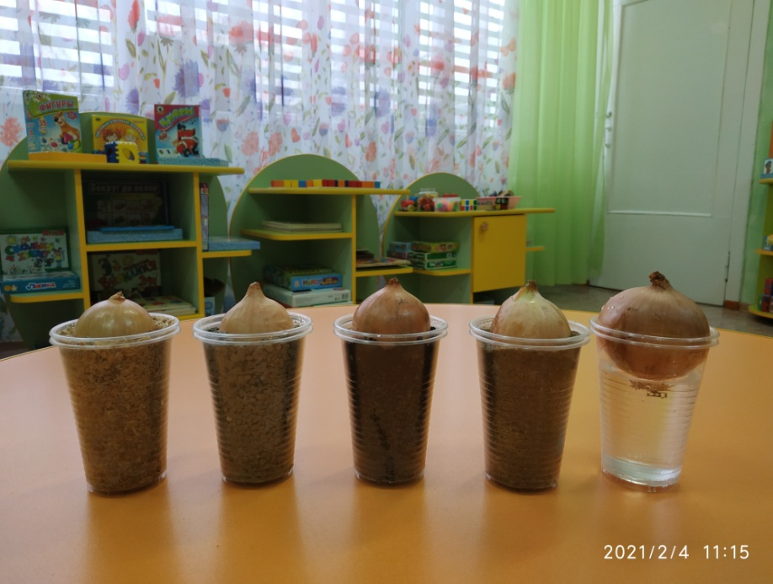
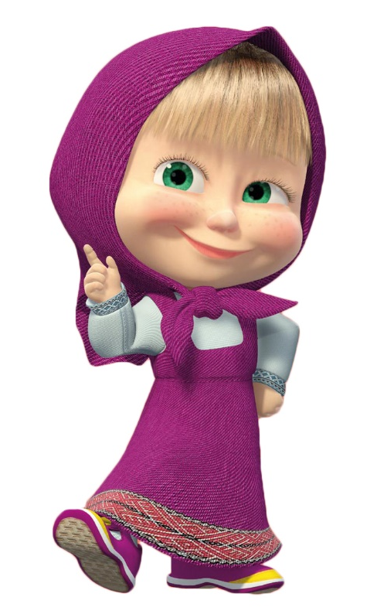
Опытно – экспериментальная деятельность
«Посадка лука в стаканчики с разным наполнением» (вода, земля, песок, камешки, опилки)

Slide 6
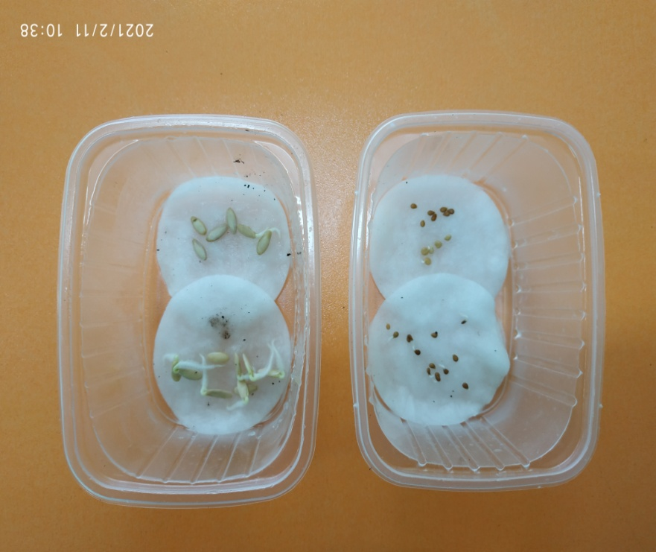
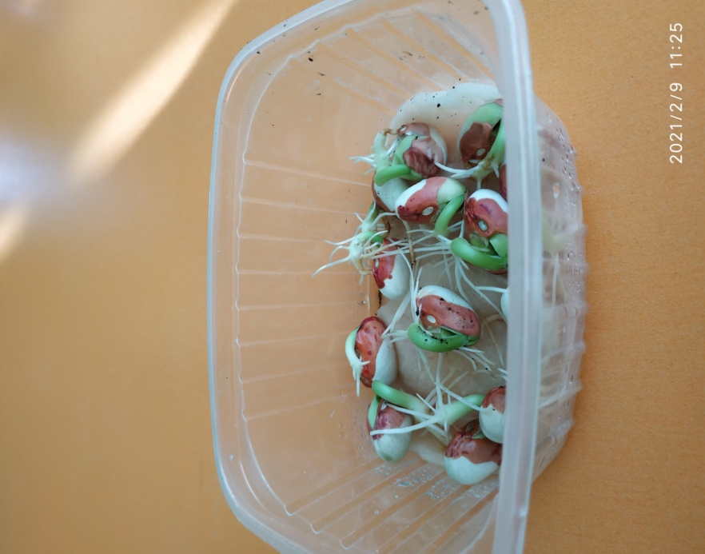
«Что вырастет из зернышка?»,
«Рассматривание и посадка семян»
(горох, фасоль, огурцы, помидоры, салат, петрушка, укроп)

Slide 7
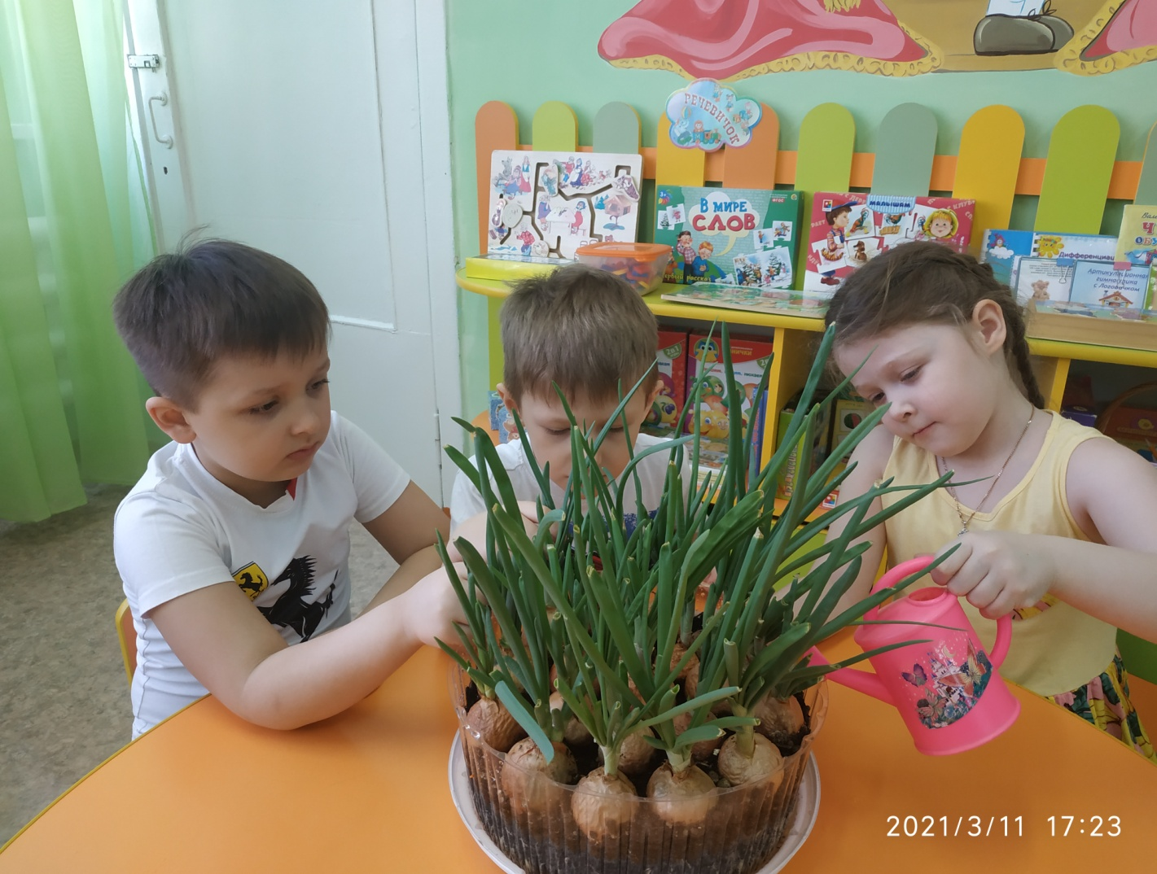
«Зачем поливать растения?»

Slide 8
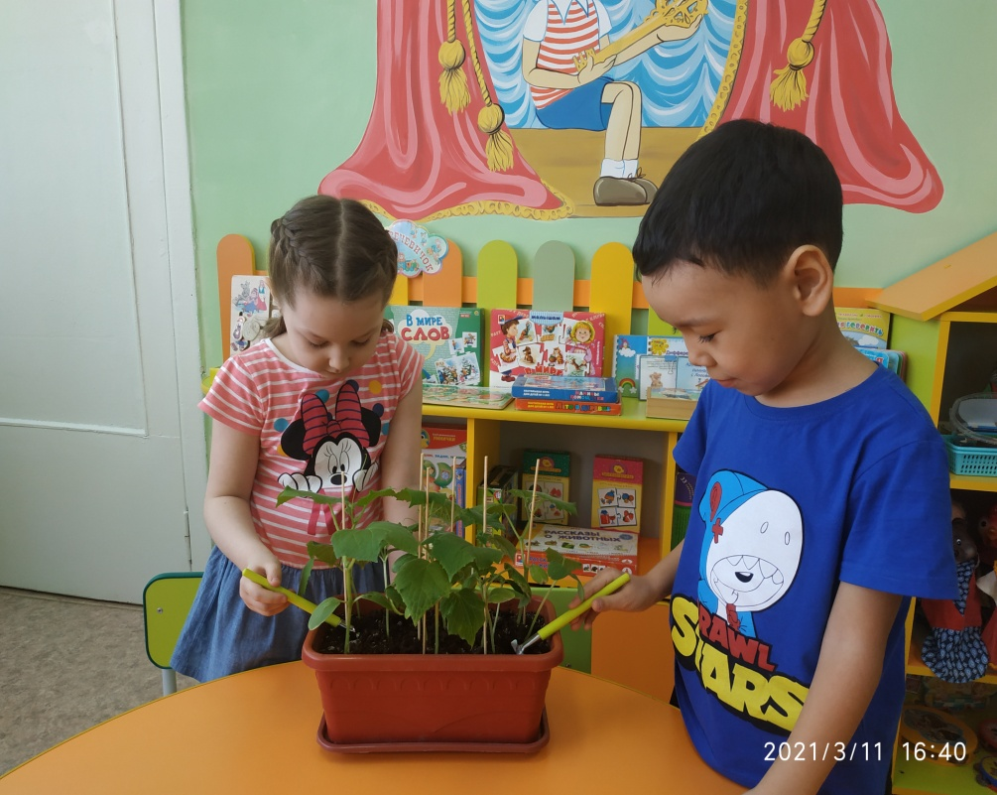
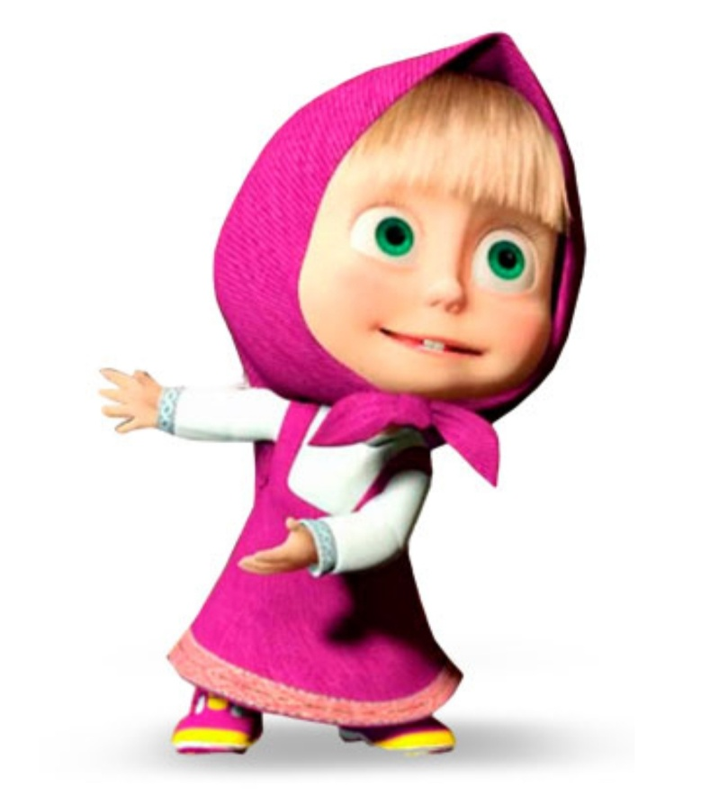
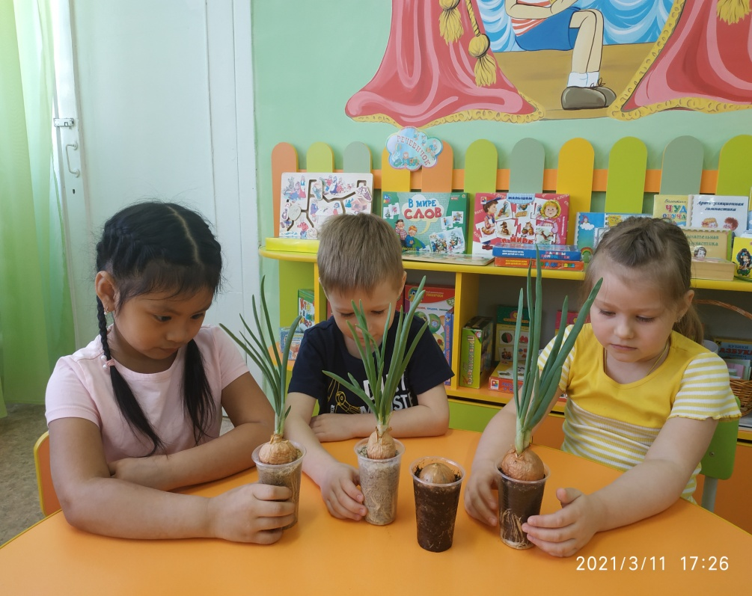
«Нужен ли корешкам
воздух?»

Slide 9
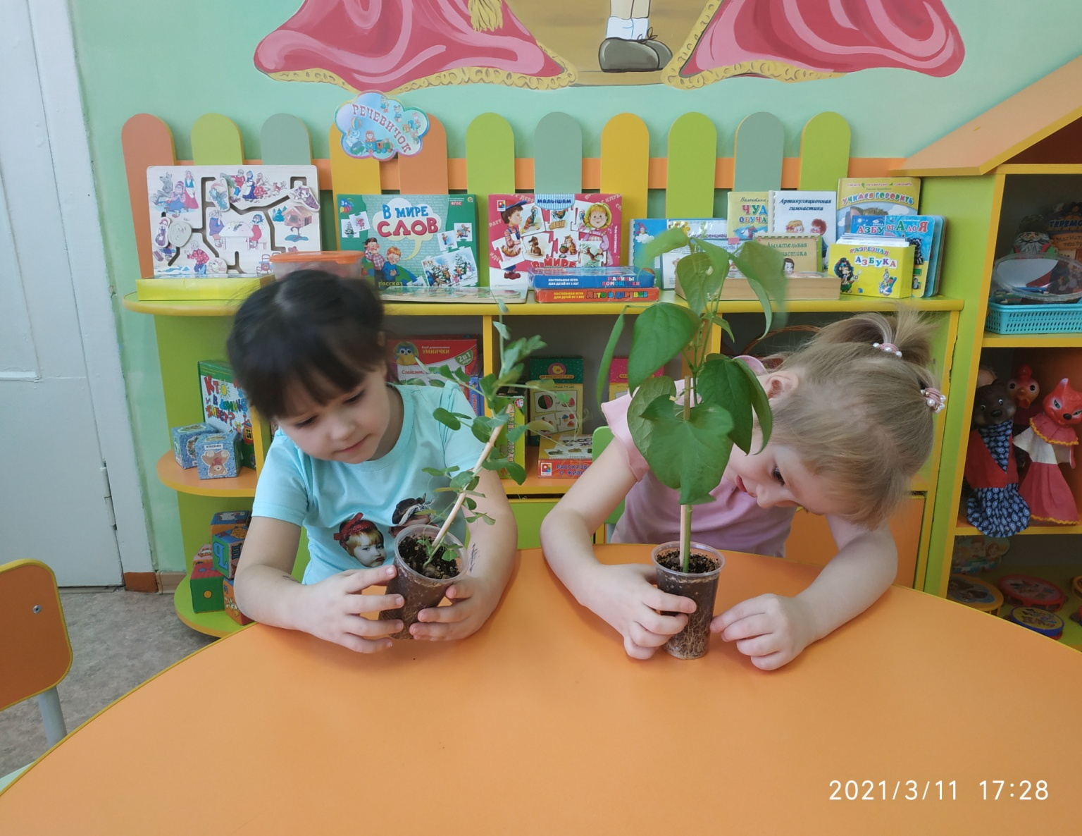
«Как развиваются растения?»

Slide 10
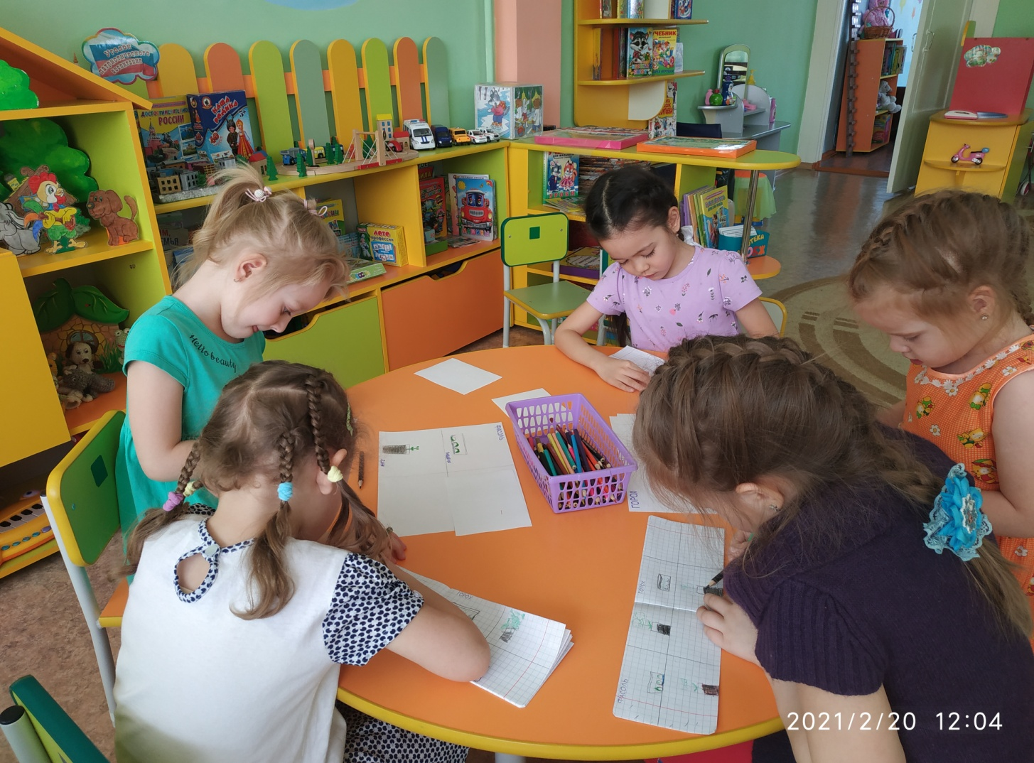
Отражение наблюдений за развитием растений в
«Дневниках наблюдений»

Slide 11
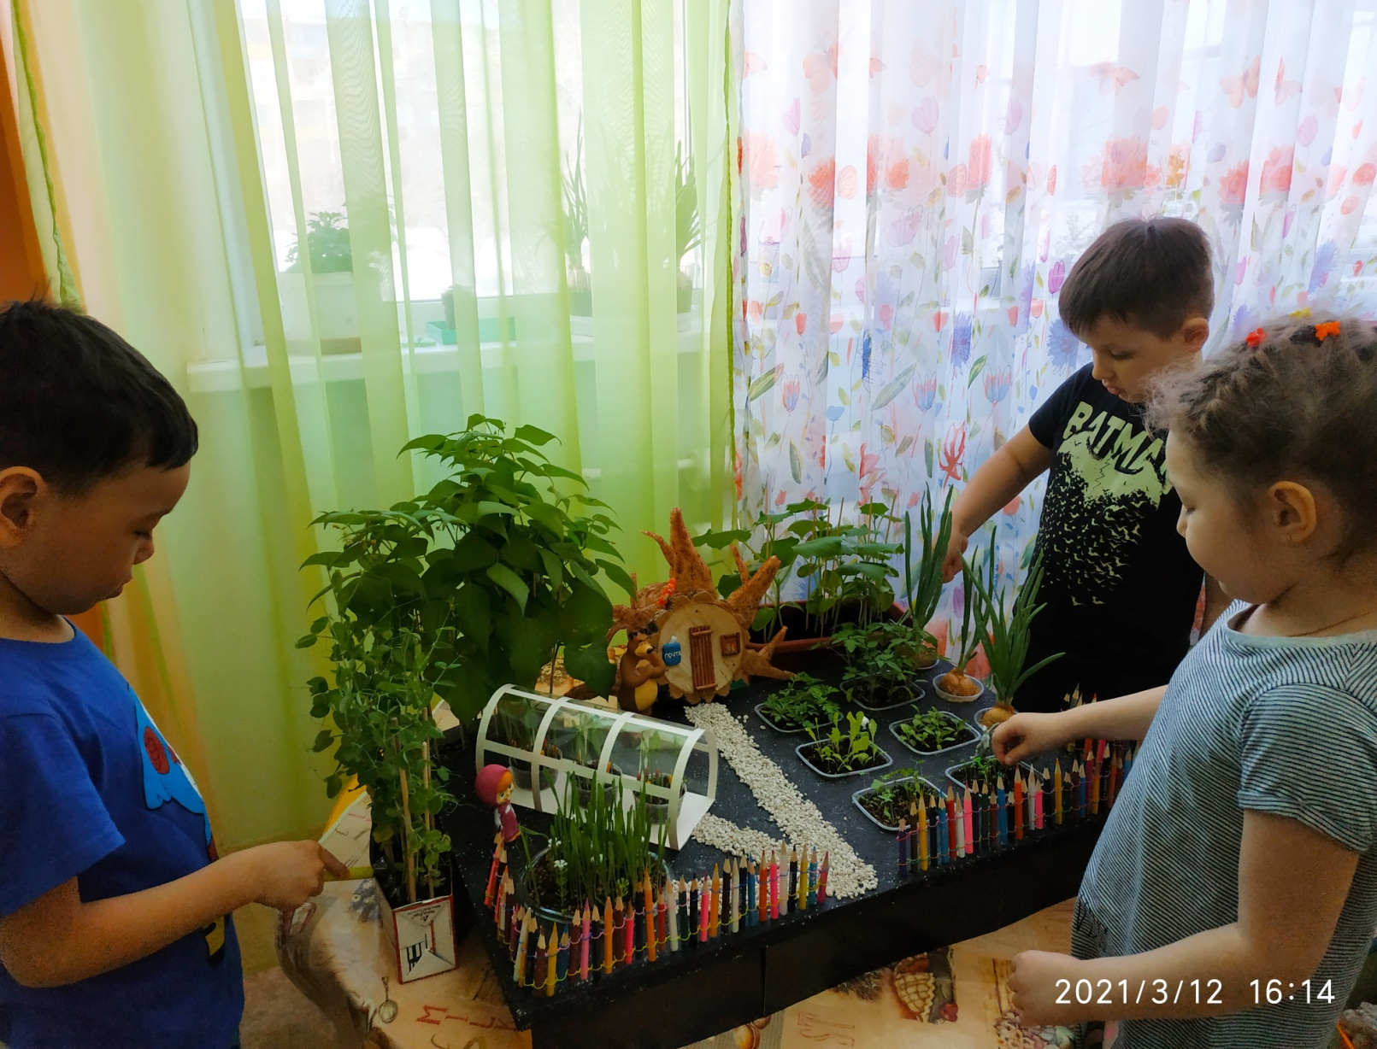
Мы сажали огород! Здесь у нас фасоль растет, огурцы и горох. Огород у нас неплох!!!

Slide 12
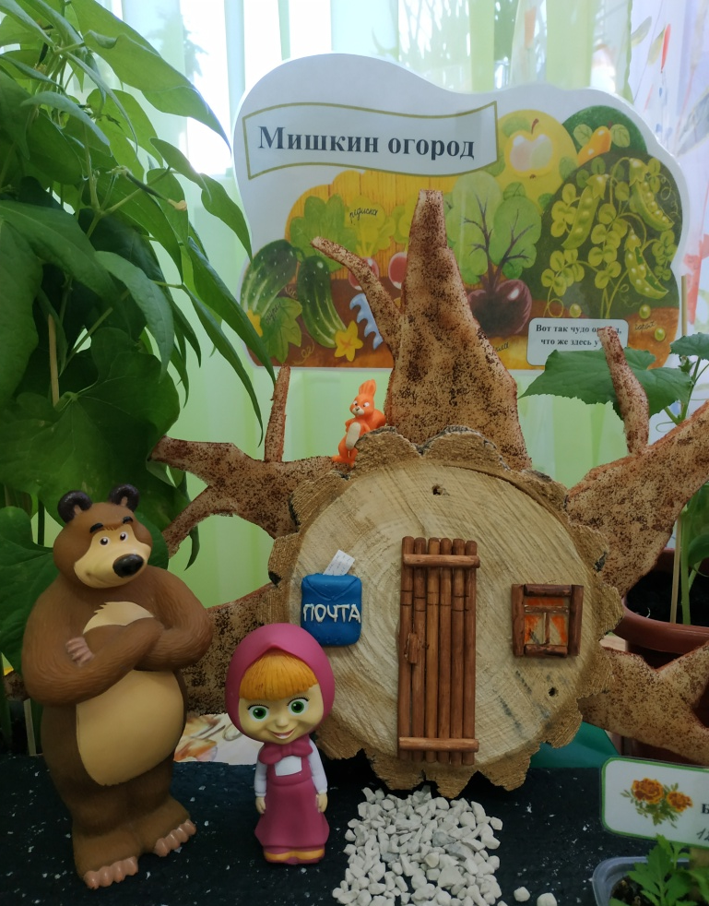
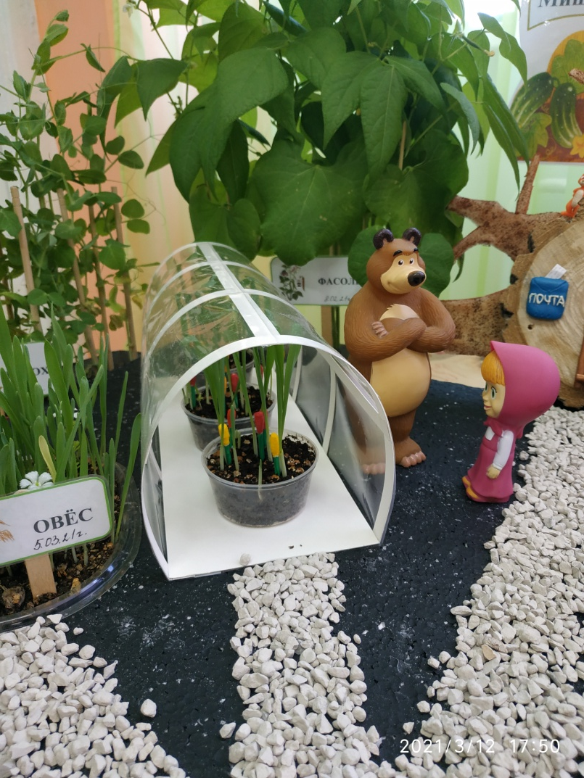

Slide 13
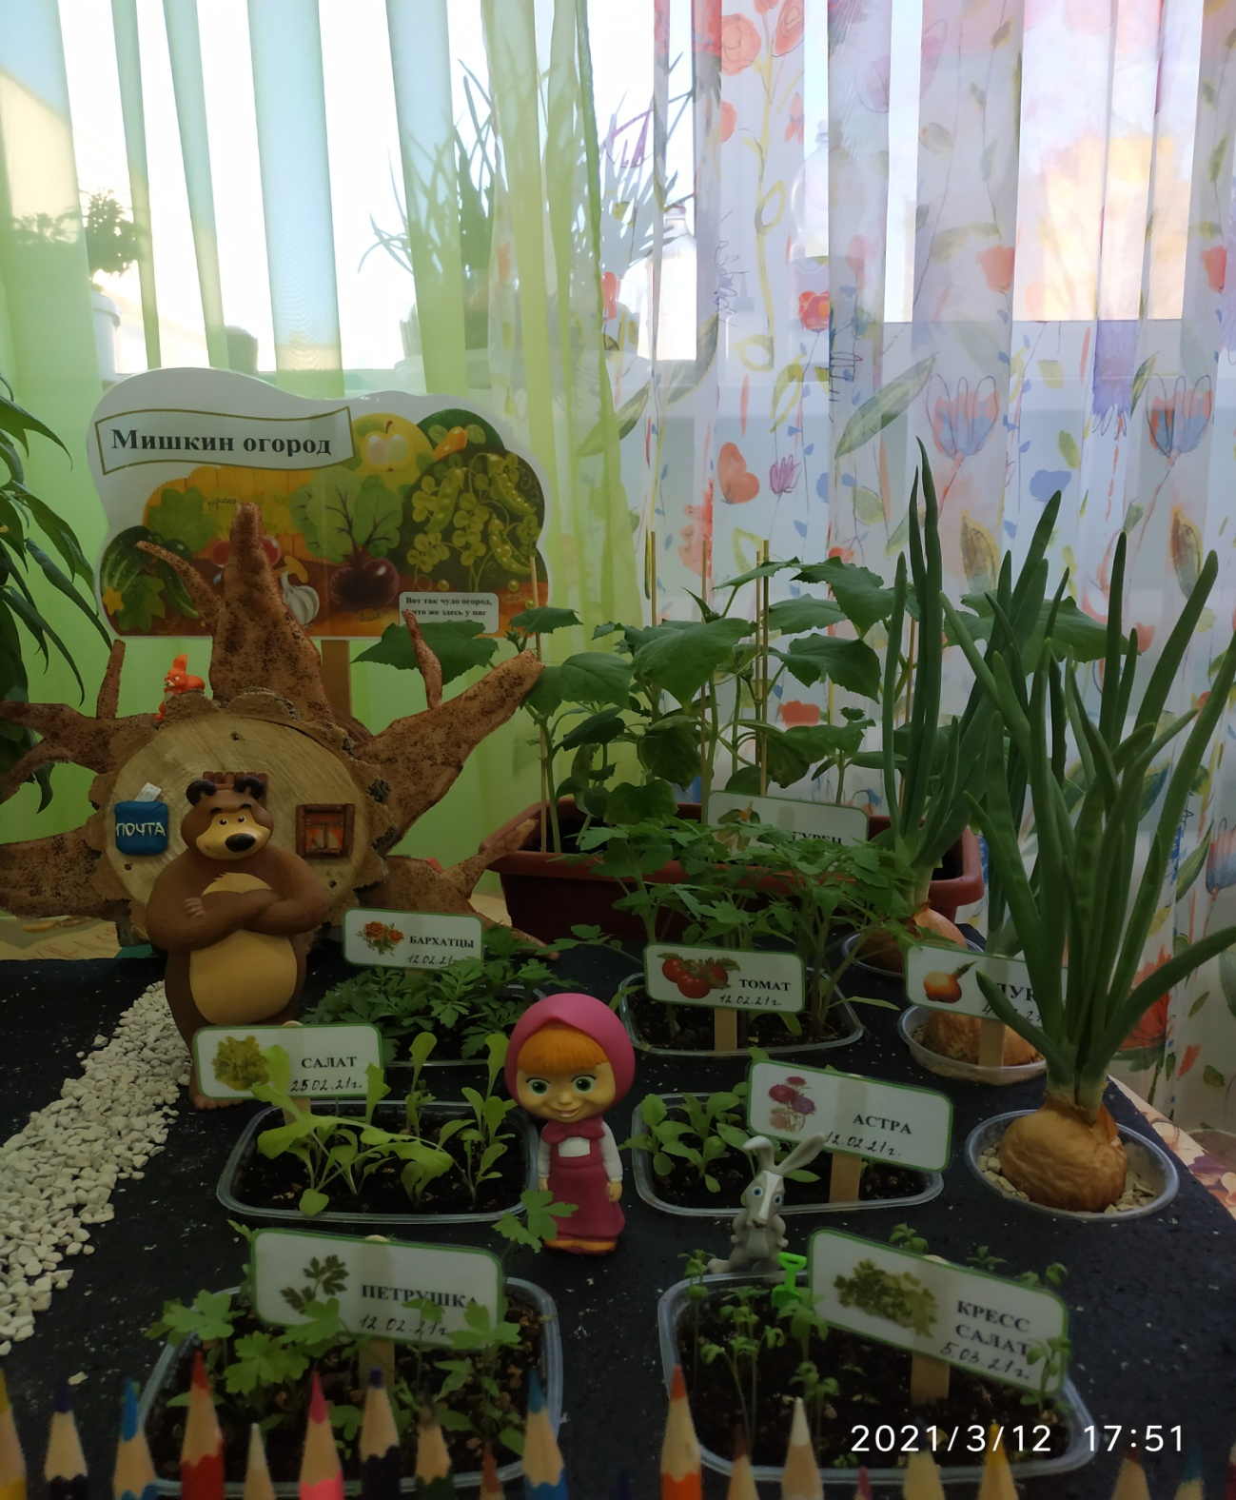

Slide 14
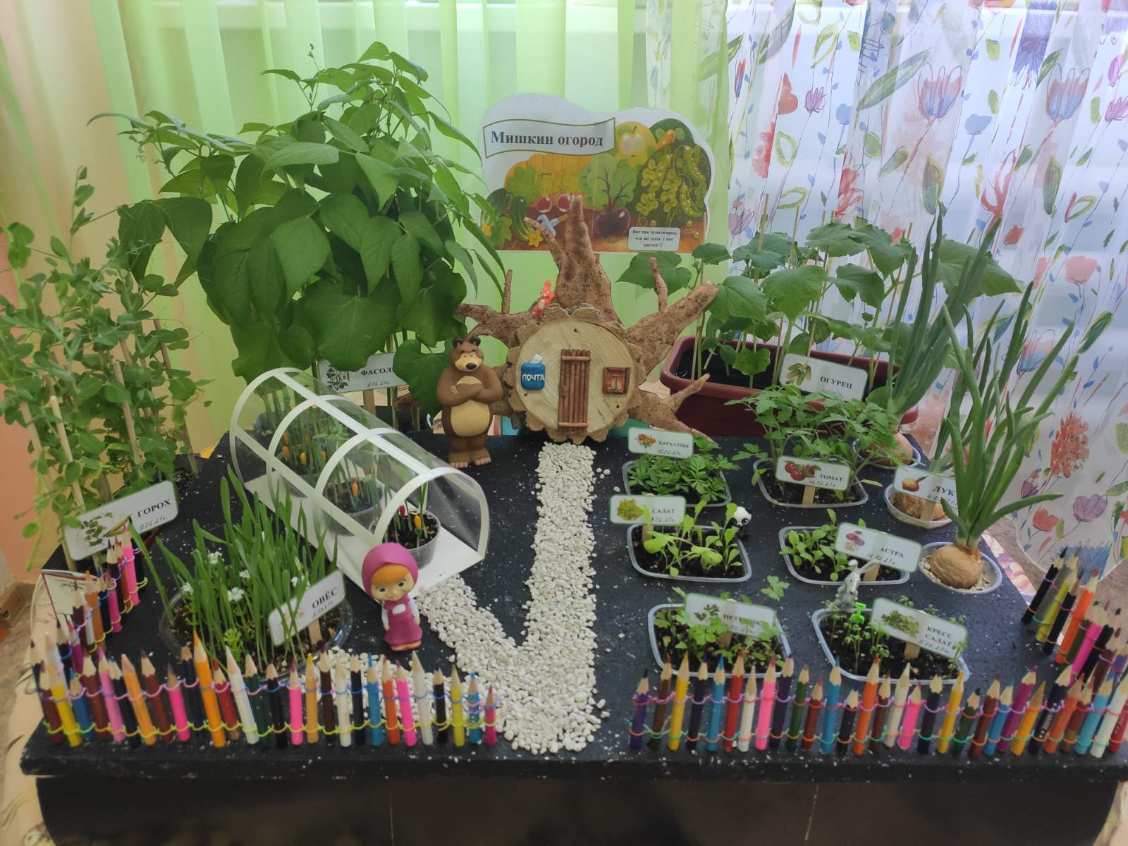
Вот такой огород у нашего Мишки растёт!

Slide 15
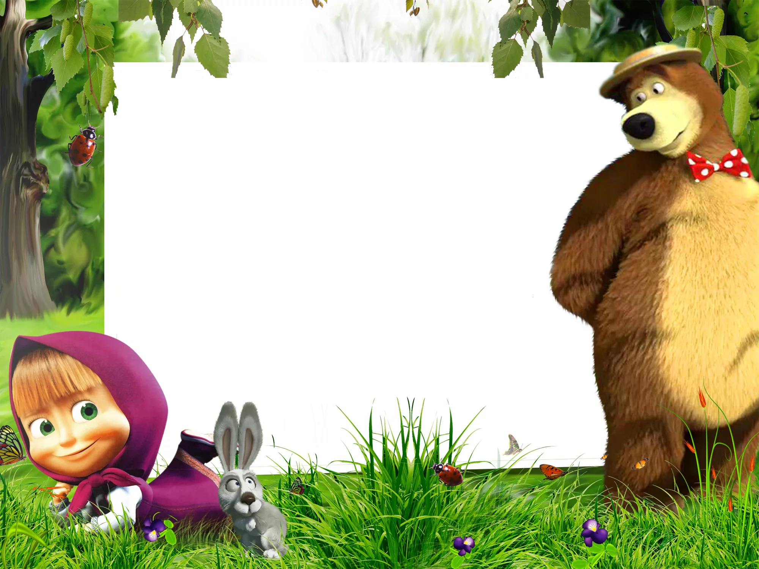
В результате проекта:
дети узнали какие растения можно вырастить в комнатных условиях;
в процессе исследовательской работы узнали о многообразии посевного материала; благоприятных условиях для роста и развития растений; научились правильно ухаживать за растениями;
научились устанавливать причинно – следственные связи, делать выводы, и фиксировать результаты наблюдений в дневниках.
формируется бережное отношение к растительному миру и уважительное отношение к труду.

Slide 16

У нас всё получилось!!! Желаем и вам творческих успехов!

